Slide 1
Terabyte Shop
Una betim – 28/11/2022

Slide 2
Alunos:
Índice:
Arthur Batista
Kauan Fernandes
Lucas Fernandes
Lucas Ferreira
Luiz Eduardo
Marcelly Dias
Marcelo Reis
Introdução
Problema
Solução
Requisitos Funcionais
Requisitos Não Funcionais
Protótipos
Totem Atendimento
Computador
Caso de Uso
Diagrama de Classe
Diagrama de Atividade
Diagrama de Sequência
Diagrama de ER (Banco de Dados)
Professora:
Edyene Cely Amaro Oliveira

Slide 3
1 - Introdução
1.1 - Problema:
Os clientes da TeraByte Games tem dificuldade para escolher as configurações exatas que precisam para jogarem seus jogos favoritos, a maioria das compras são realizadas atraves do conhecimento do comprador geradando com isso várias reclamações e trocas de peças.
1.2 - Solução:
Criar um software para a loja que montará automaticamente a melhor configuração para os jogos pré selecionados pelo o cliente, garantindo que o mesmo saia da loja com a certeza dos jogos que poderá jogar.

Slide 4
2 – Requisitos Funcionais
<RF01> <O sistema permitira o usuario cadastrar estoque>
<RF02> <Funcionar em um Totem de atendimento>
<RF03> <O sistema precisa exibir as categorias de jogos>
<RF04> <O sistema precisa que o usuário permita selecionar os jogos>
<RF05> <O sistema precisa que o usuario permita confirmar os jogos>
<RF06> <O sistema precisa co-relacionar os jogos com as peças>
RF07> <O sistema também deve mostrar o preço total das três opções de computadores>
<RF08> <O sistema precisa que o usuário permita selecionar uma das três opções de computadores>
<RF09> <O sistema deve permitir o usuário de editar as configurações sugeridas>

Slide 5
2 – Requisitos Funcionais
<RF10> <O sistema precisa mostrar todos os itens de cada peça do computador para o usuário fazer a troca>
<RF11> <O sistema precisa que o usuário possa confirmar a alteração>
<RF12> <O sistema precisa que o usuário possa confirmar o pedido>
<RF13> <O sistema vai gerar a confirmação do pedido>
<RF14> <O sistema vai gerar a faturação do pedido>
<RF15> <O sistema vai atualizar o estoque>
<RF16> <O sistema deve ter um atalho de acesso>
<RF17> <Autenticação do usuário administrador>
<RF18> <O sistema permitirá o usuário cadastrar os clientes>

Slide 6
3 – Requisitos Não Funcionais
<RNF01> <Utilização de forma online e em rede fechada>
<RNF02> <Utilização de tela sensivel a toque>
<RNF03> <Utilização de cor especifíca>
<RNF04> <O sistema deve ser implementado em java>
<RNF05> <O sistema deve funcionar em um totem de atendimento e em computadores>

Slide 7
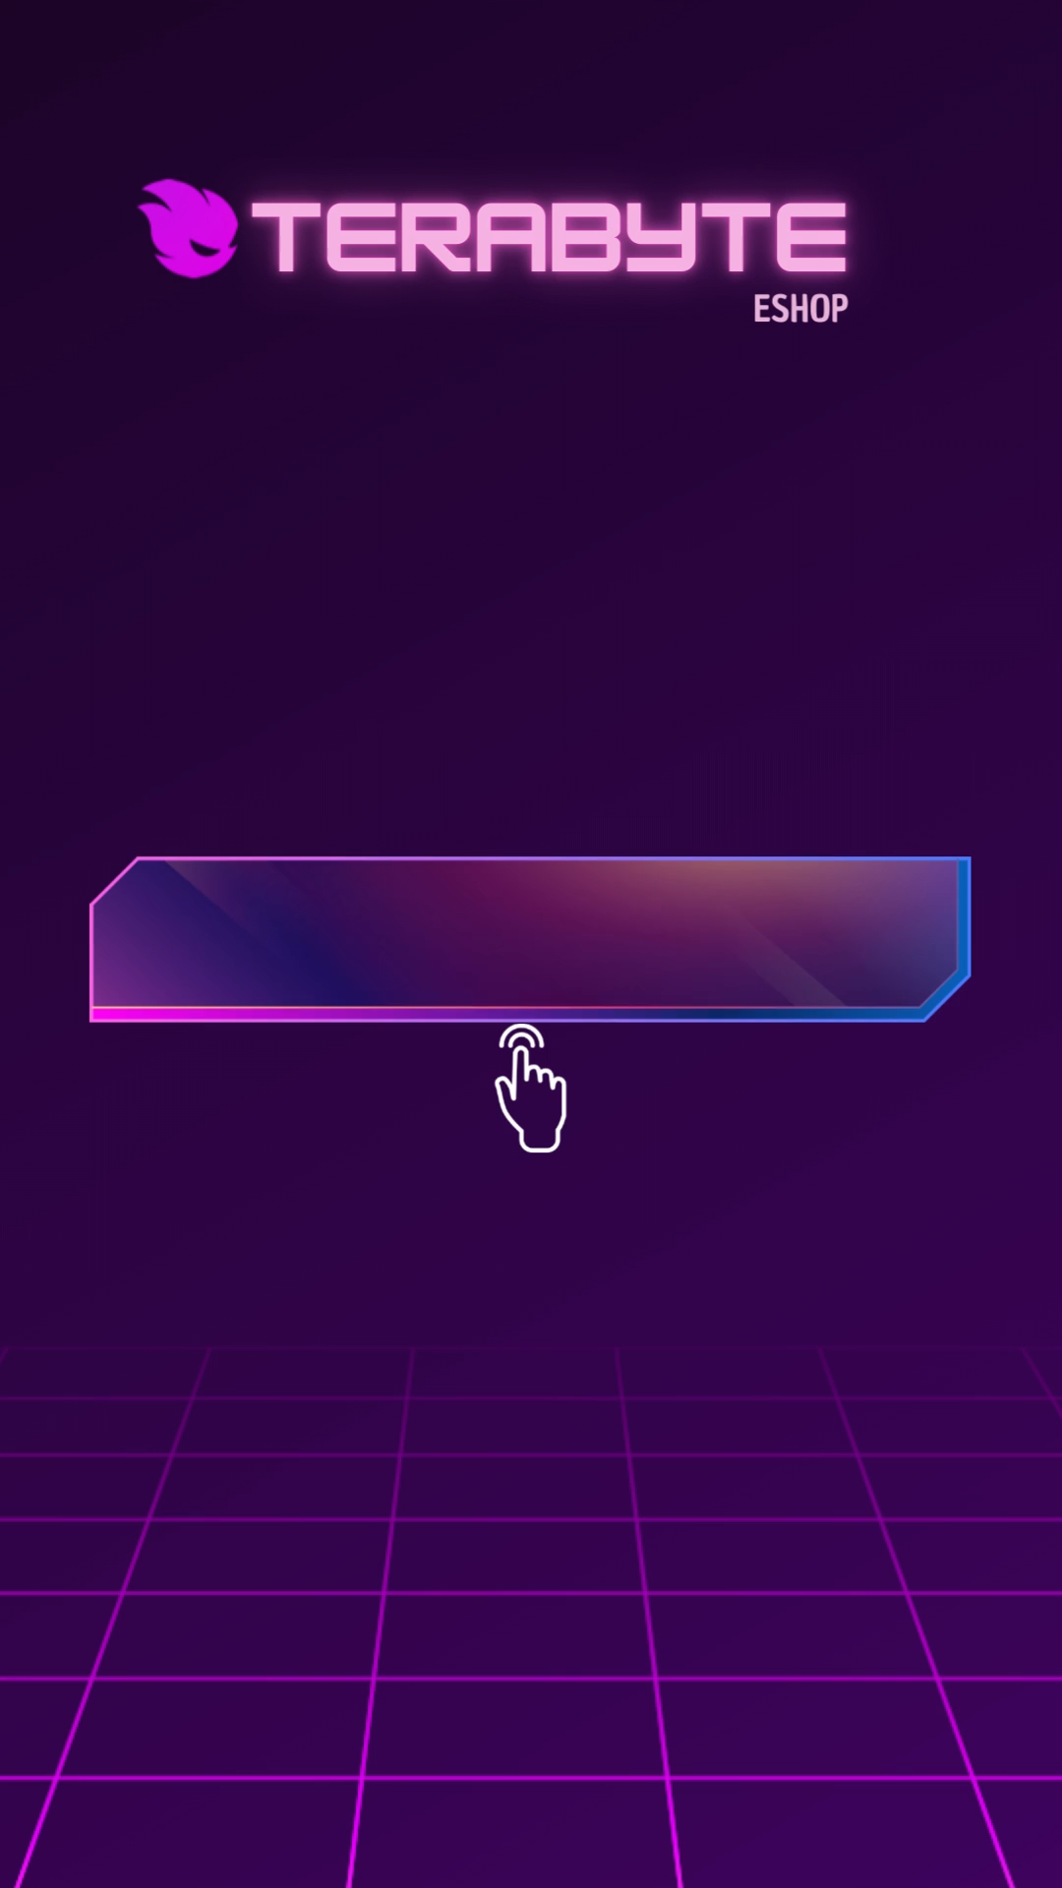
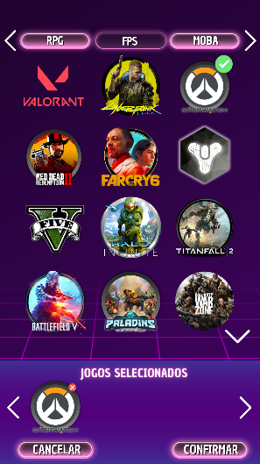
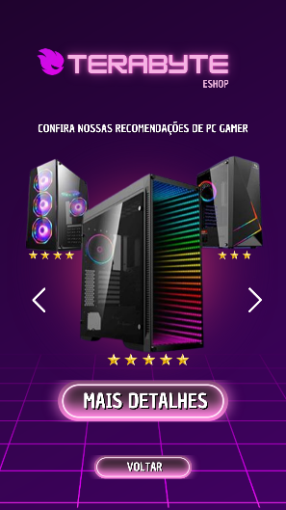
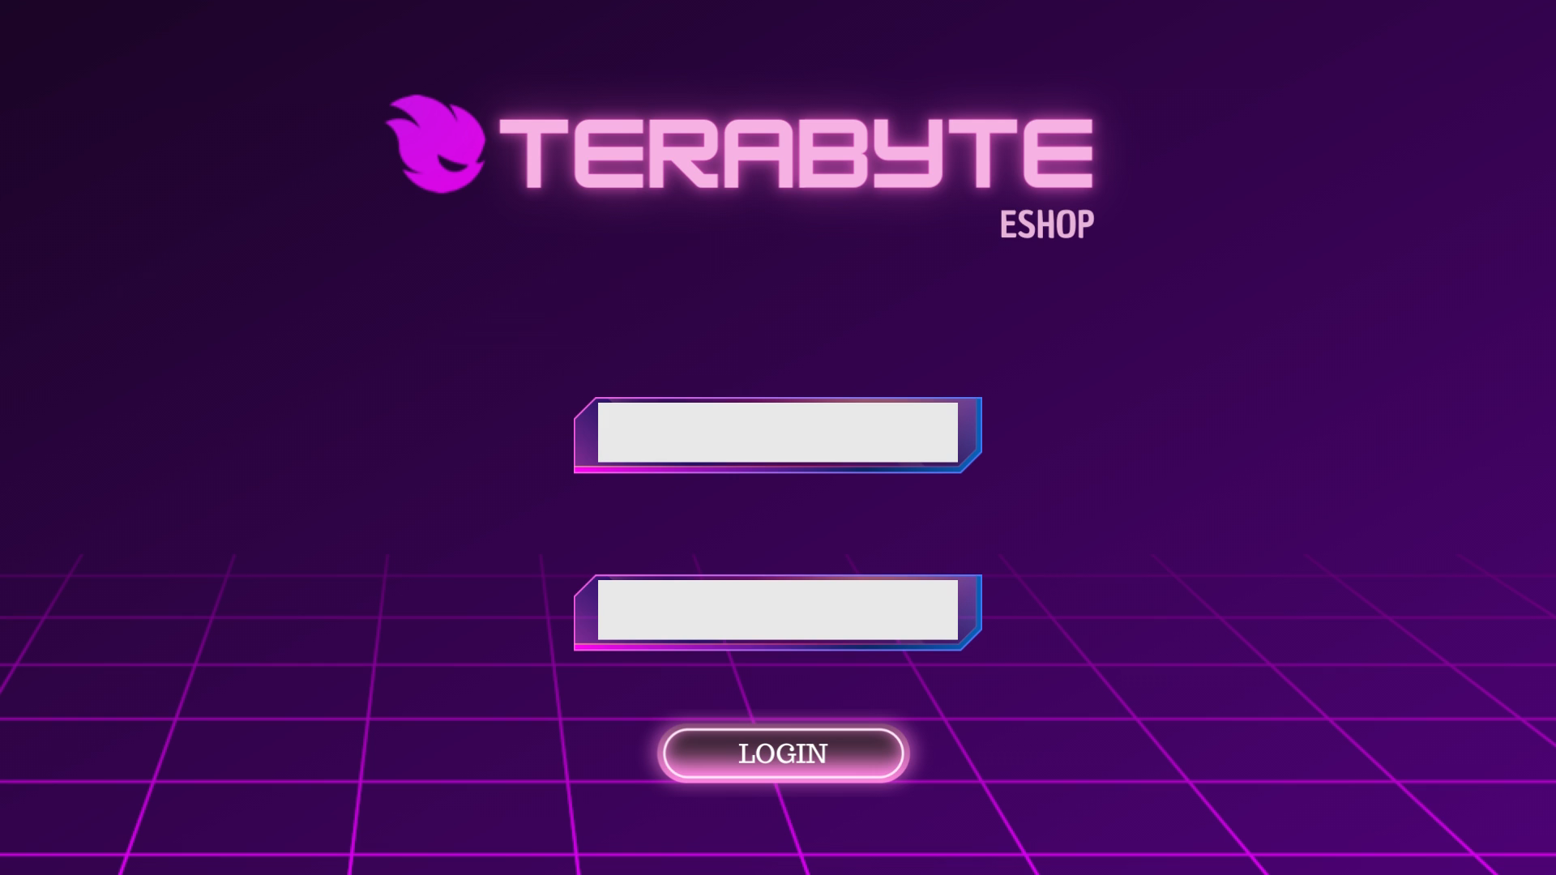
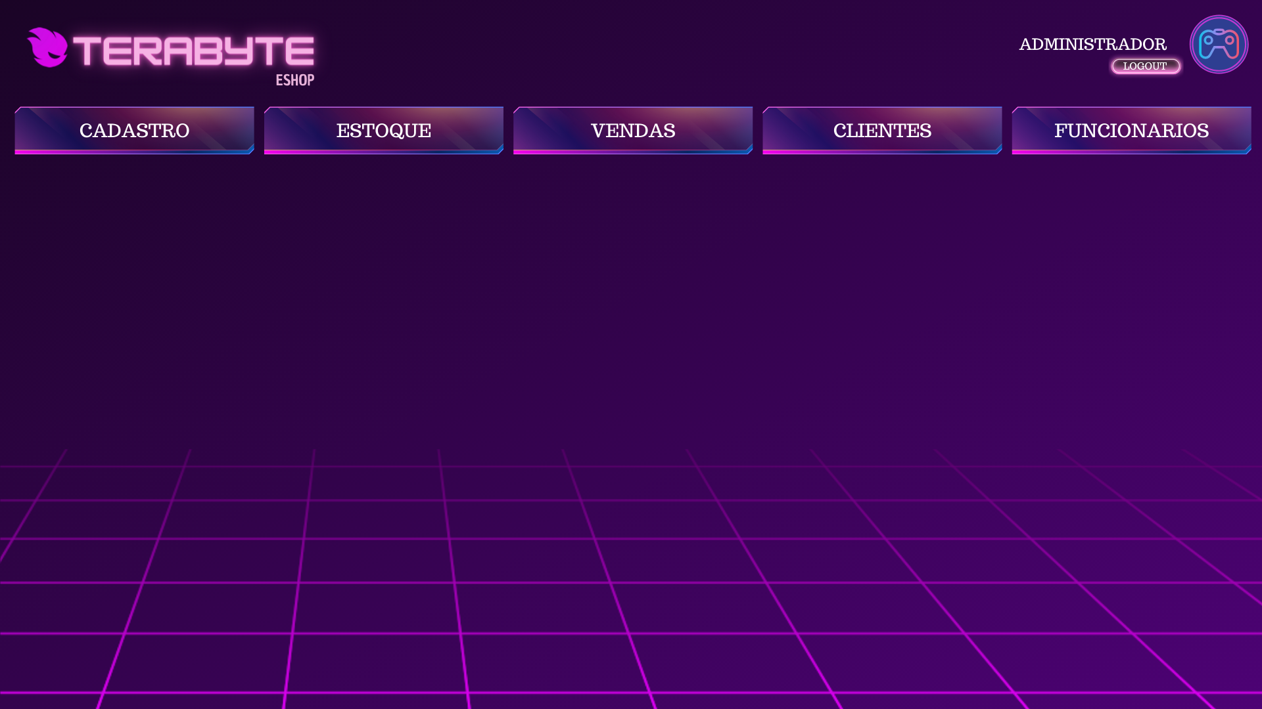
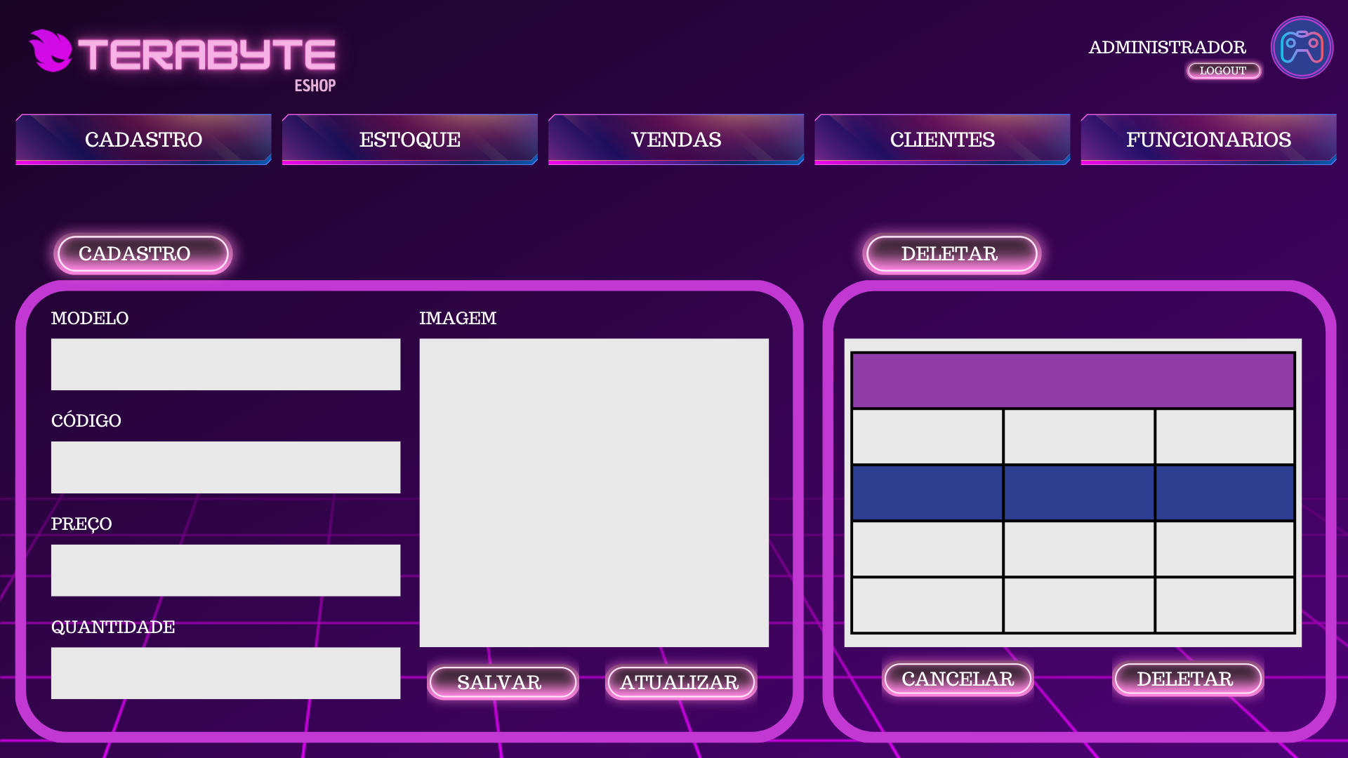
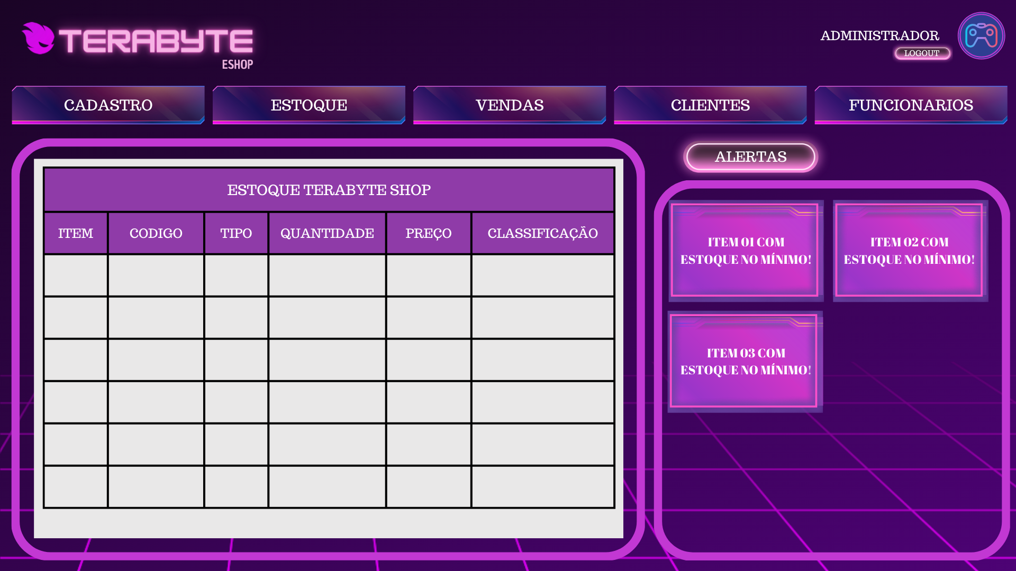
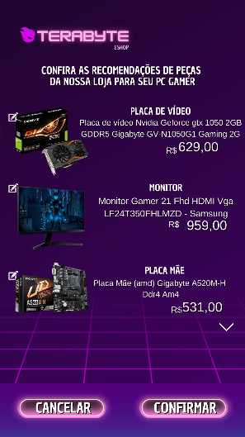
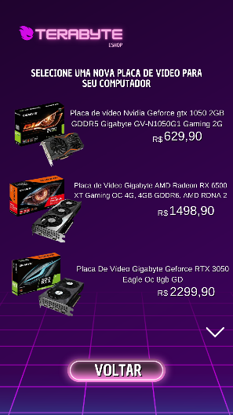
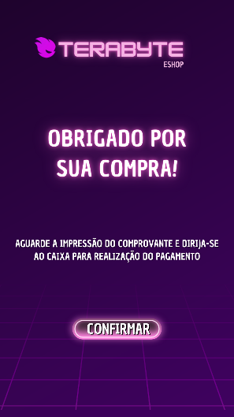
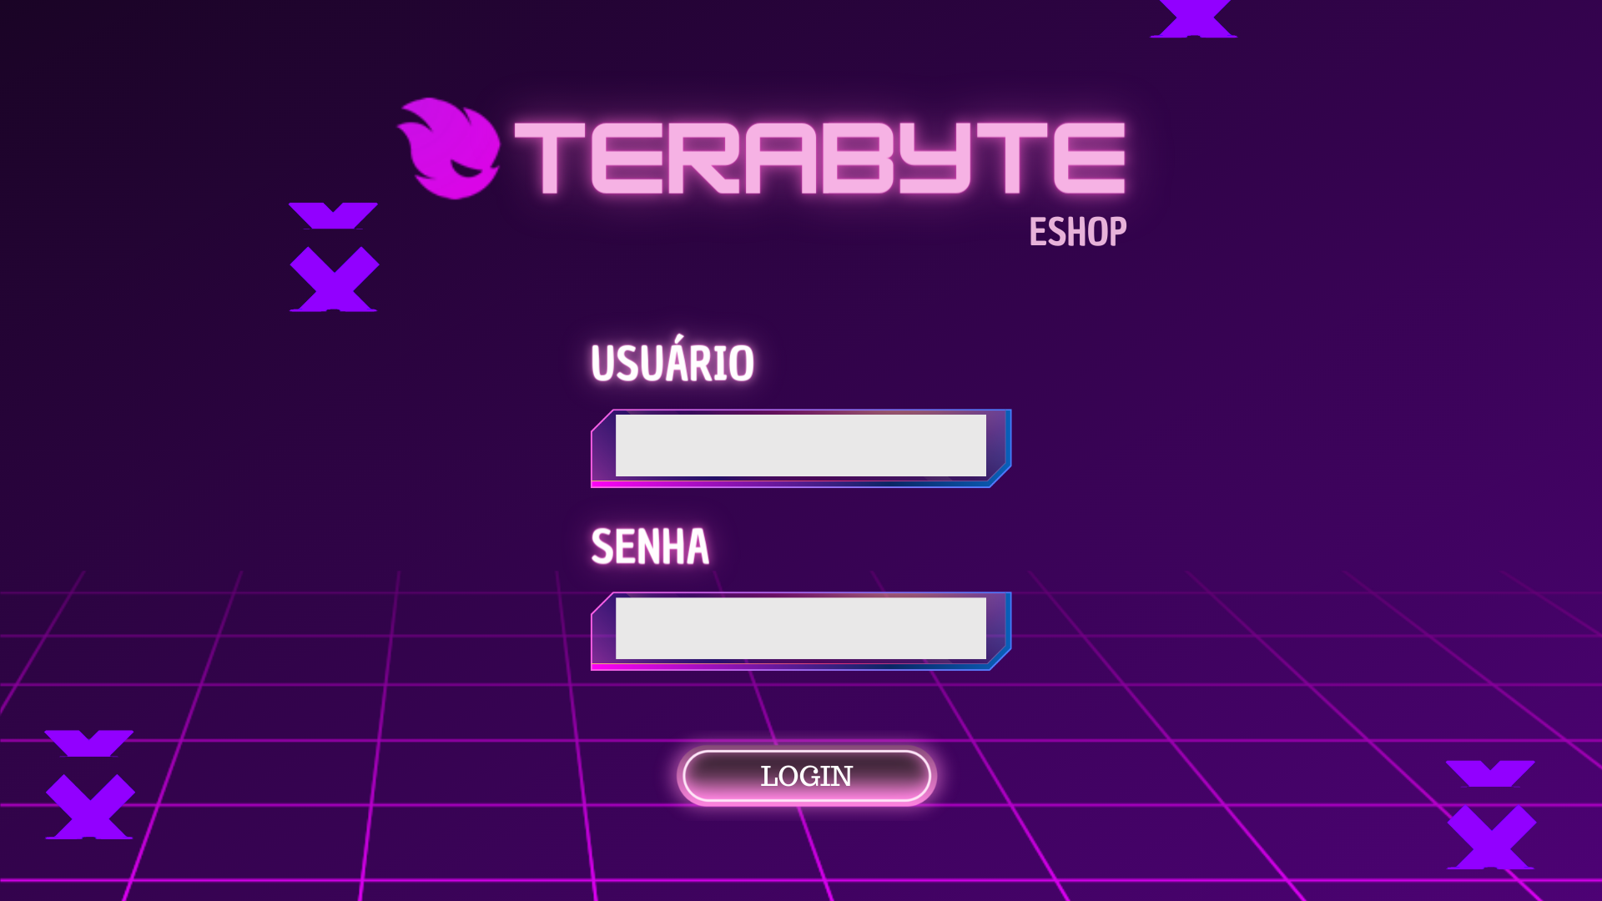
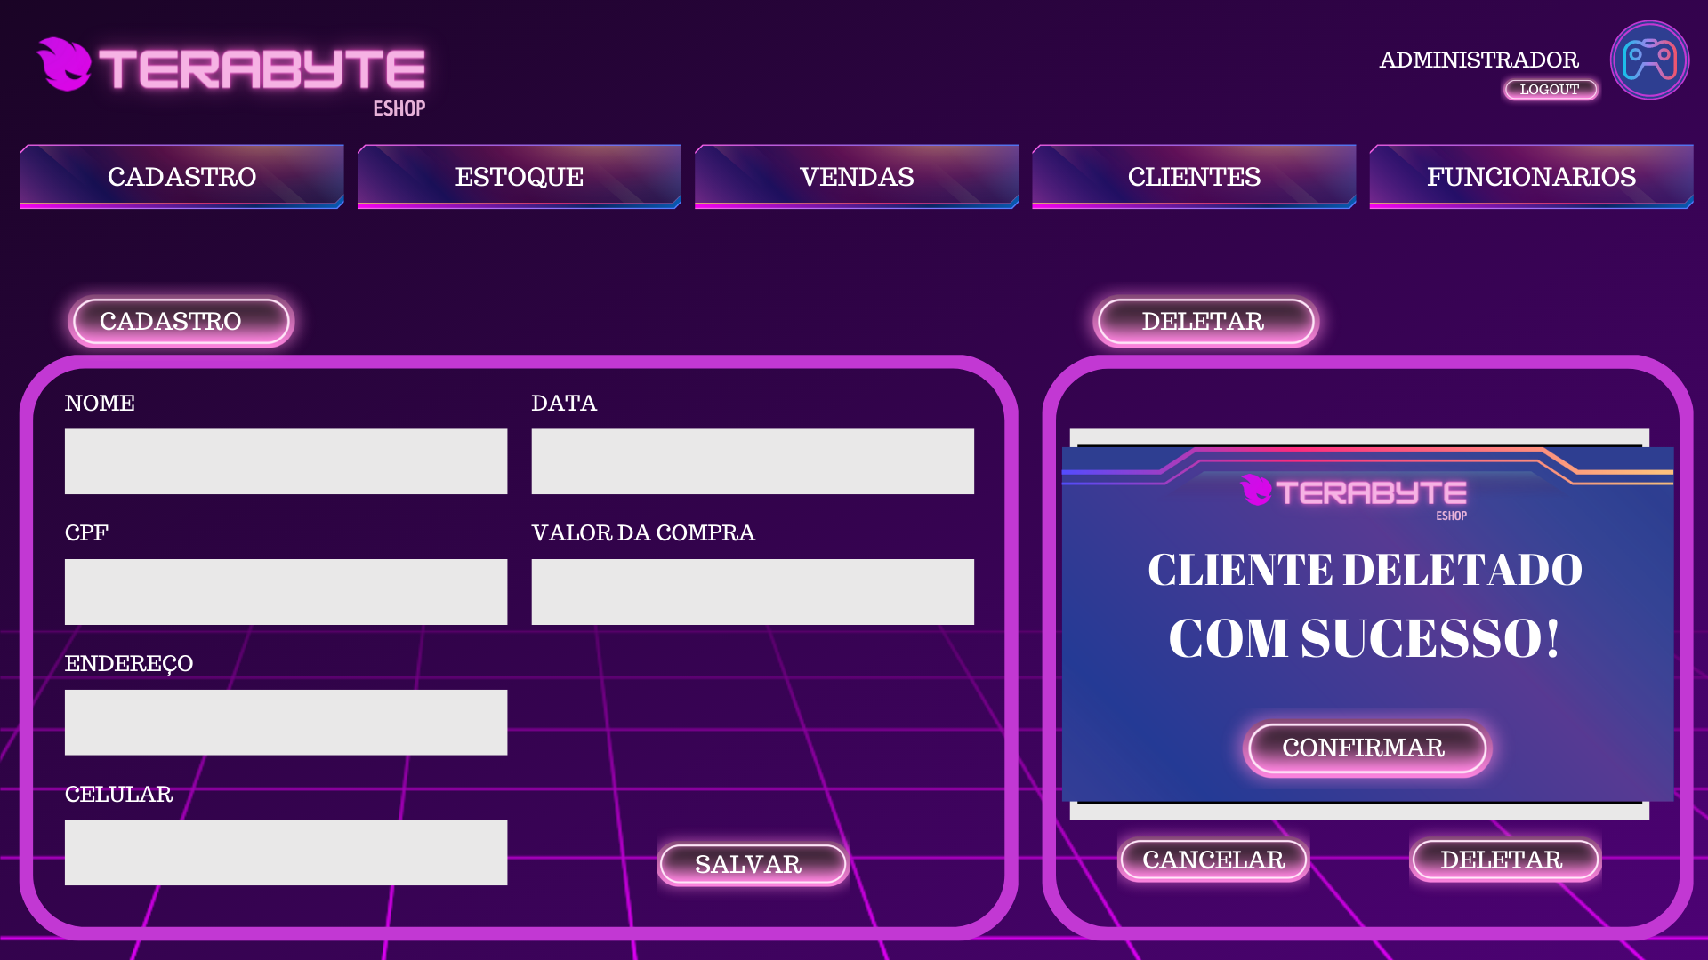
4 – Protótipos
4.1 – Totem Atendimento:
4.2 – Computador:
VISUALIZAR PROTÓTIPO - TOTEM
VISUALIZAR PROTÓTIPO - PC

Slide 8
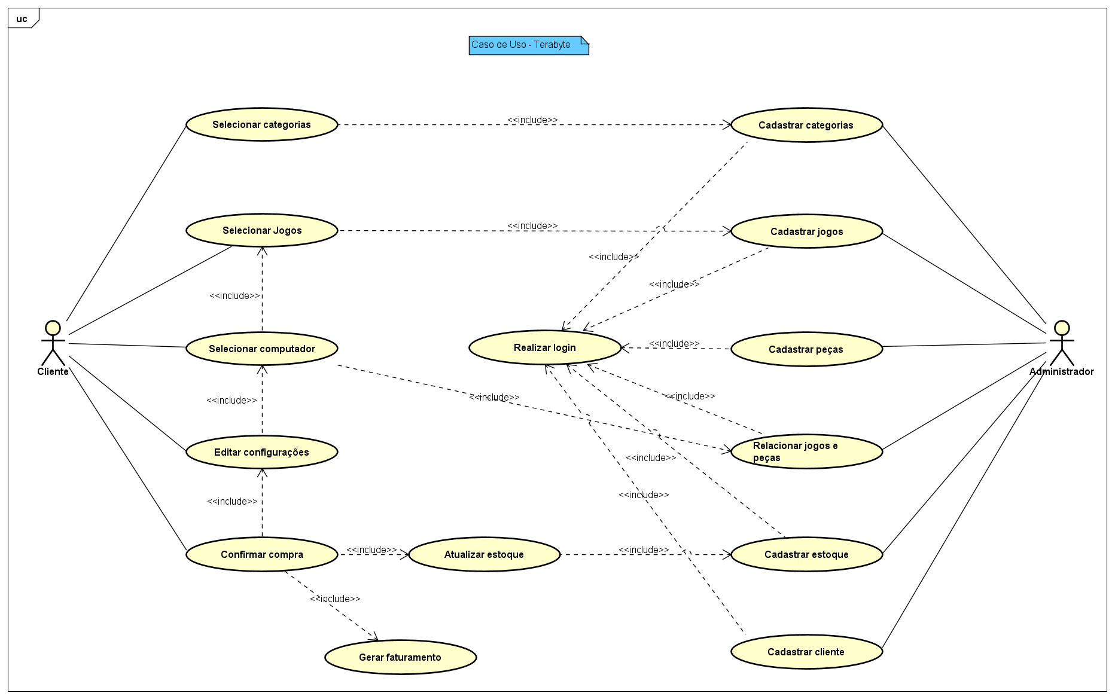
5 – Caso de uso

Slide 9
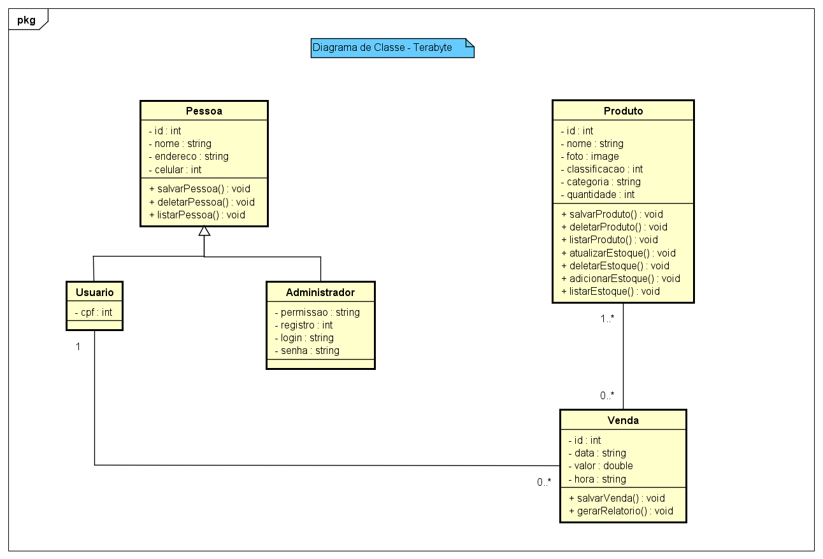
6 – Diagrama de Classe

Slide 10
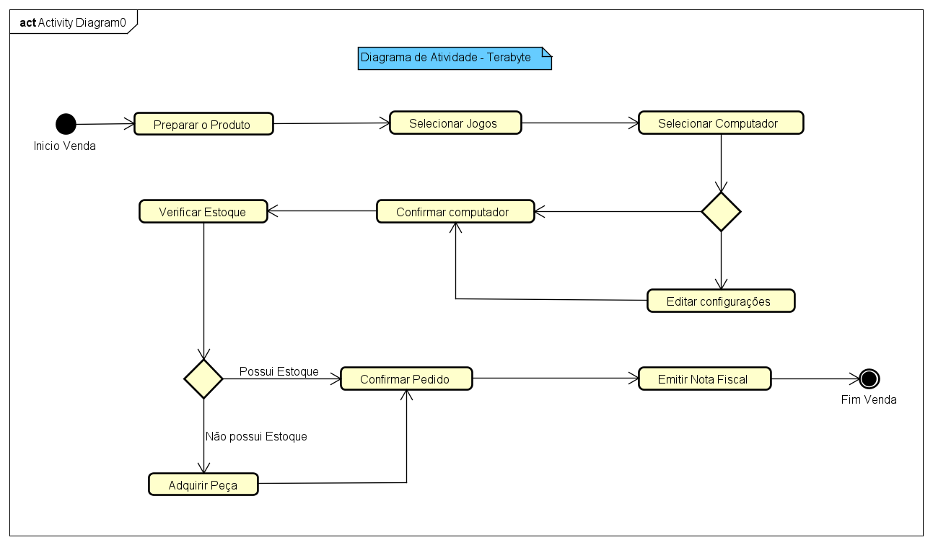
7 – Diagrama de Atividade

Slide 11
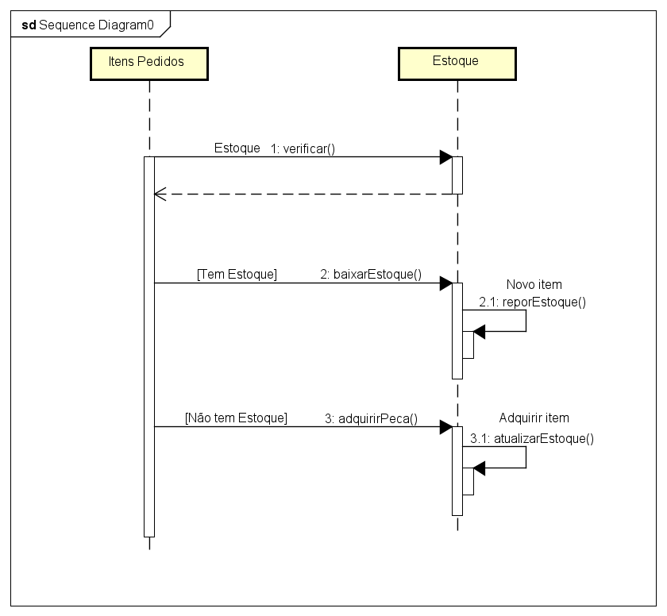
8 – Diagrama de Sequência

Slide 12
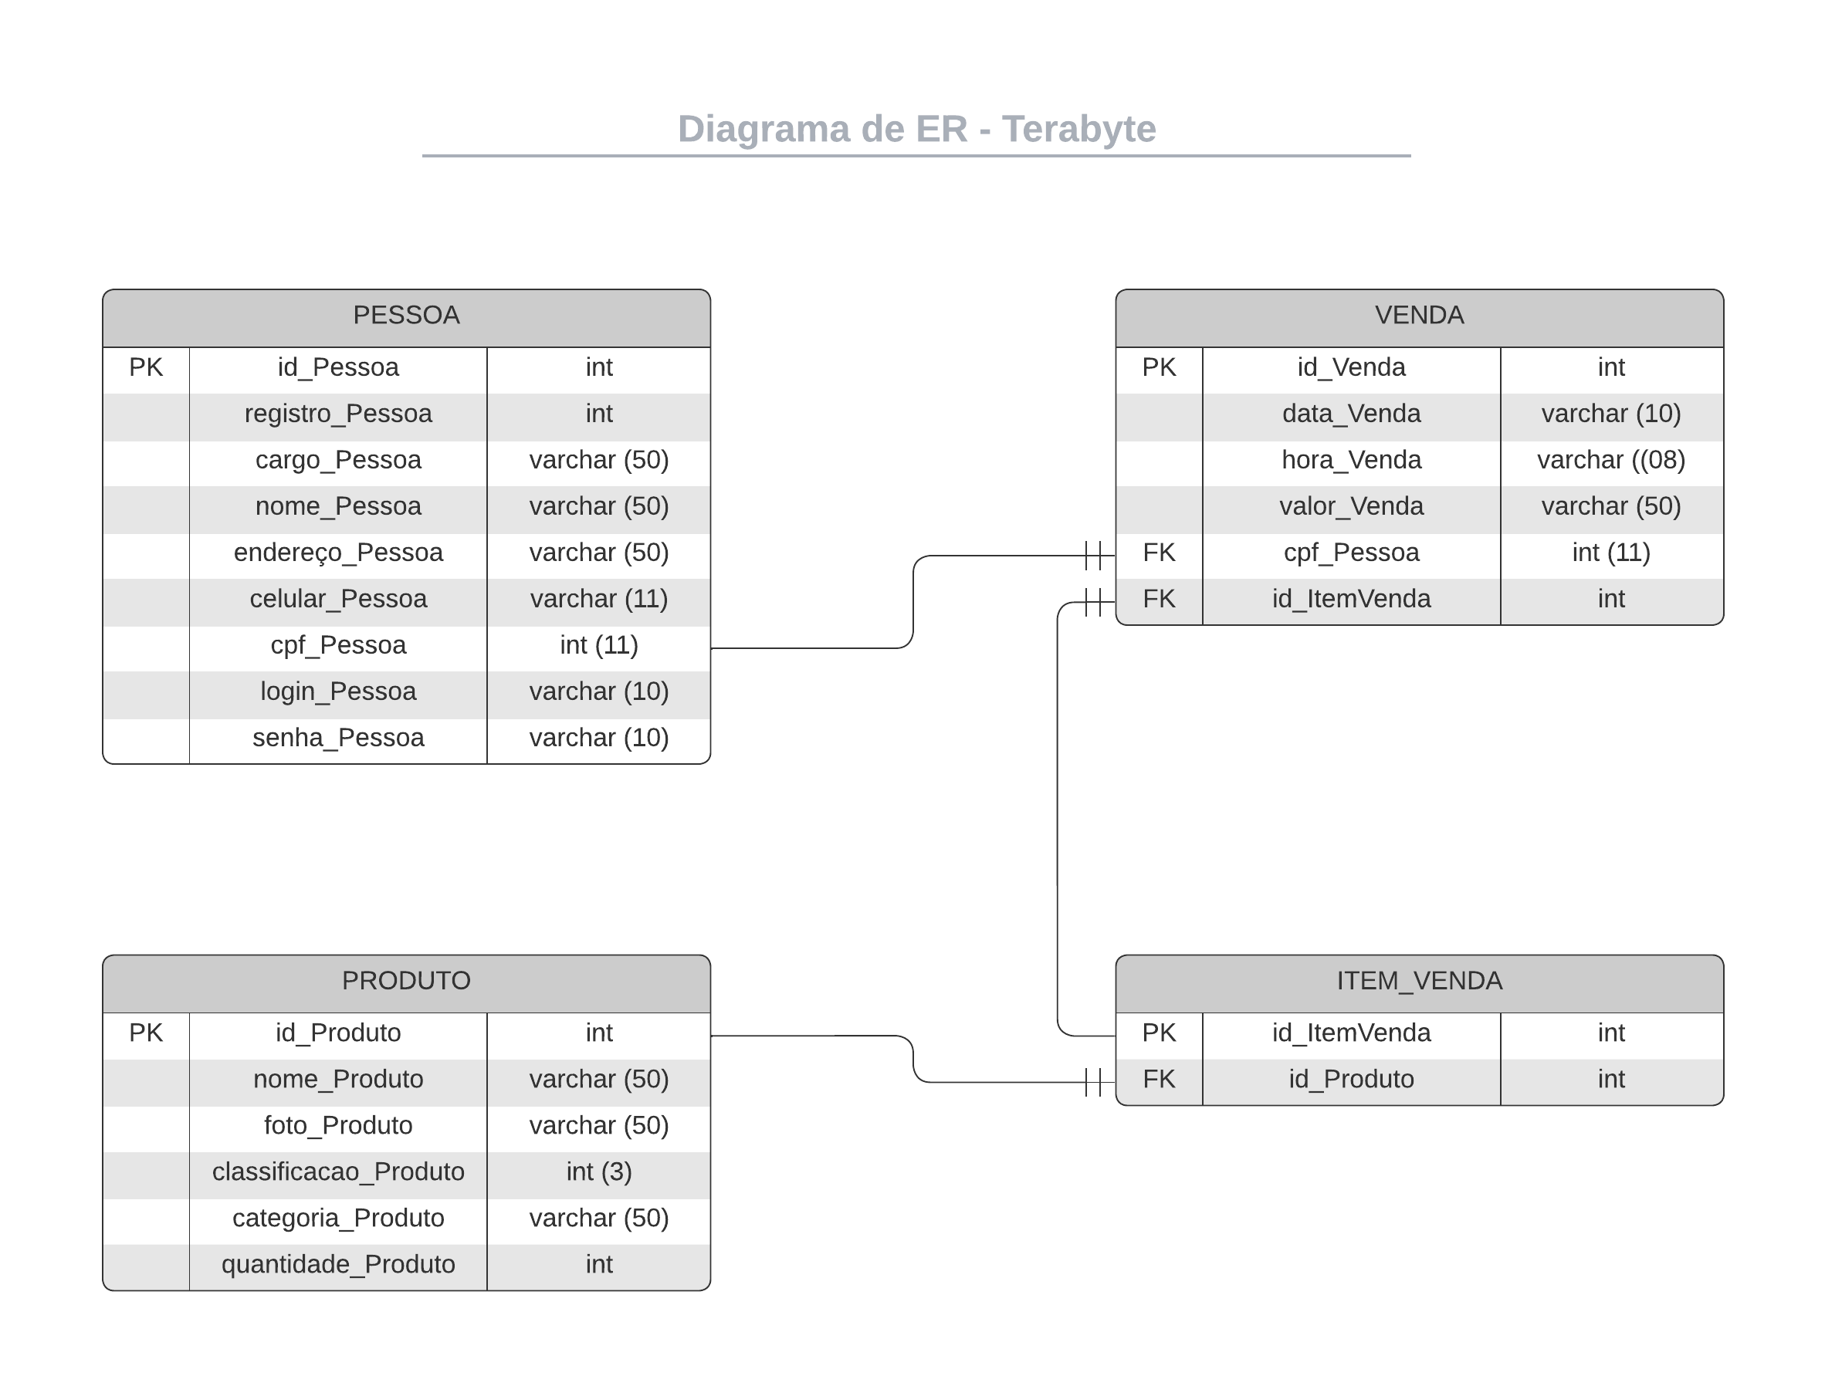
5 – Diagrama de ER (Banco de Dados)

Slide 13
Obrigado!
Una betim – 28/11/2022

